Slide 1

VORWERK
E-commerce
Prof. Andrea De Lucia
Tutor Fabiano Pecorelli

Slide 2
Di cosa parleremo?
System Design Document
Design goals
Architettura del sistema
Decomposizione del sistema
Mappatura Hardware/Software
Object Design Document
Design Pattern
Testing
Conclusioni
Obiettivo del progetto
Tutte le funzionalità
Software usati
Requirements Analysis Document
Requisiti funzionali e non funzionali
Scenari
Casi d’uso
Use case diagram
Class diagram
Sequence diagram

Slide 3
Dominio del problema
VORWERK è una piccola azienda che gestisce la compravendita di robot da cucina e di premi ottenibili tramite dei punti. A causa della pandemia l’azienda ha dovuto chiudere i negozie. Con questo presupposto viene creata una piattaforma web based che non fa altro che vendere, pubblicizzare e gestire i loro prodotti online.

Slide 4
Mockups

Slide 5
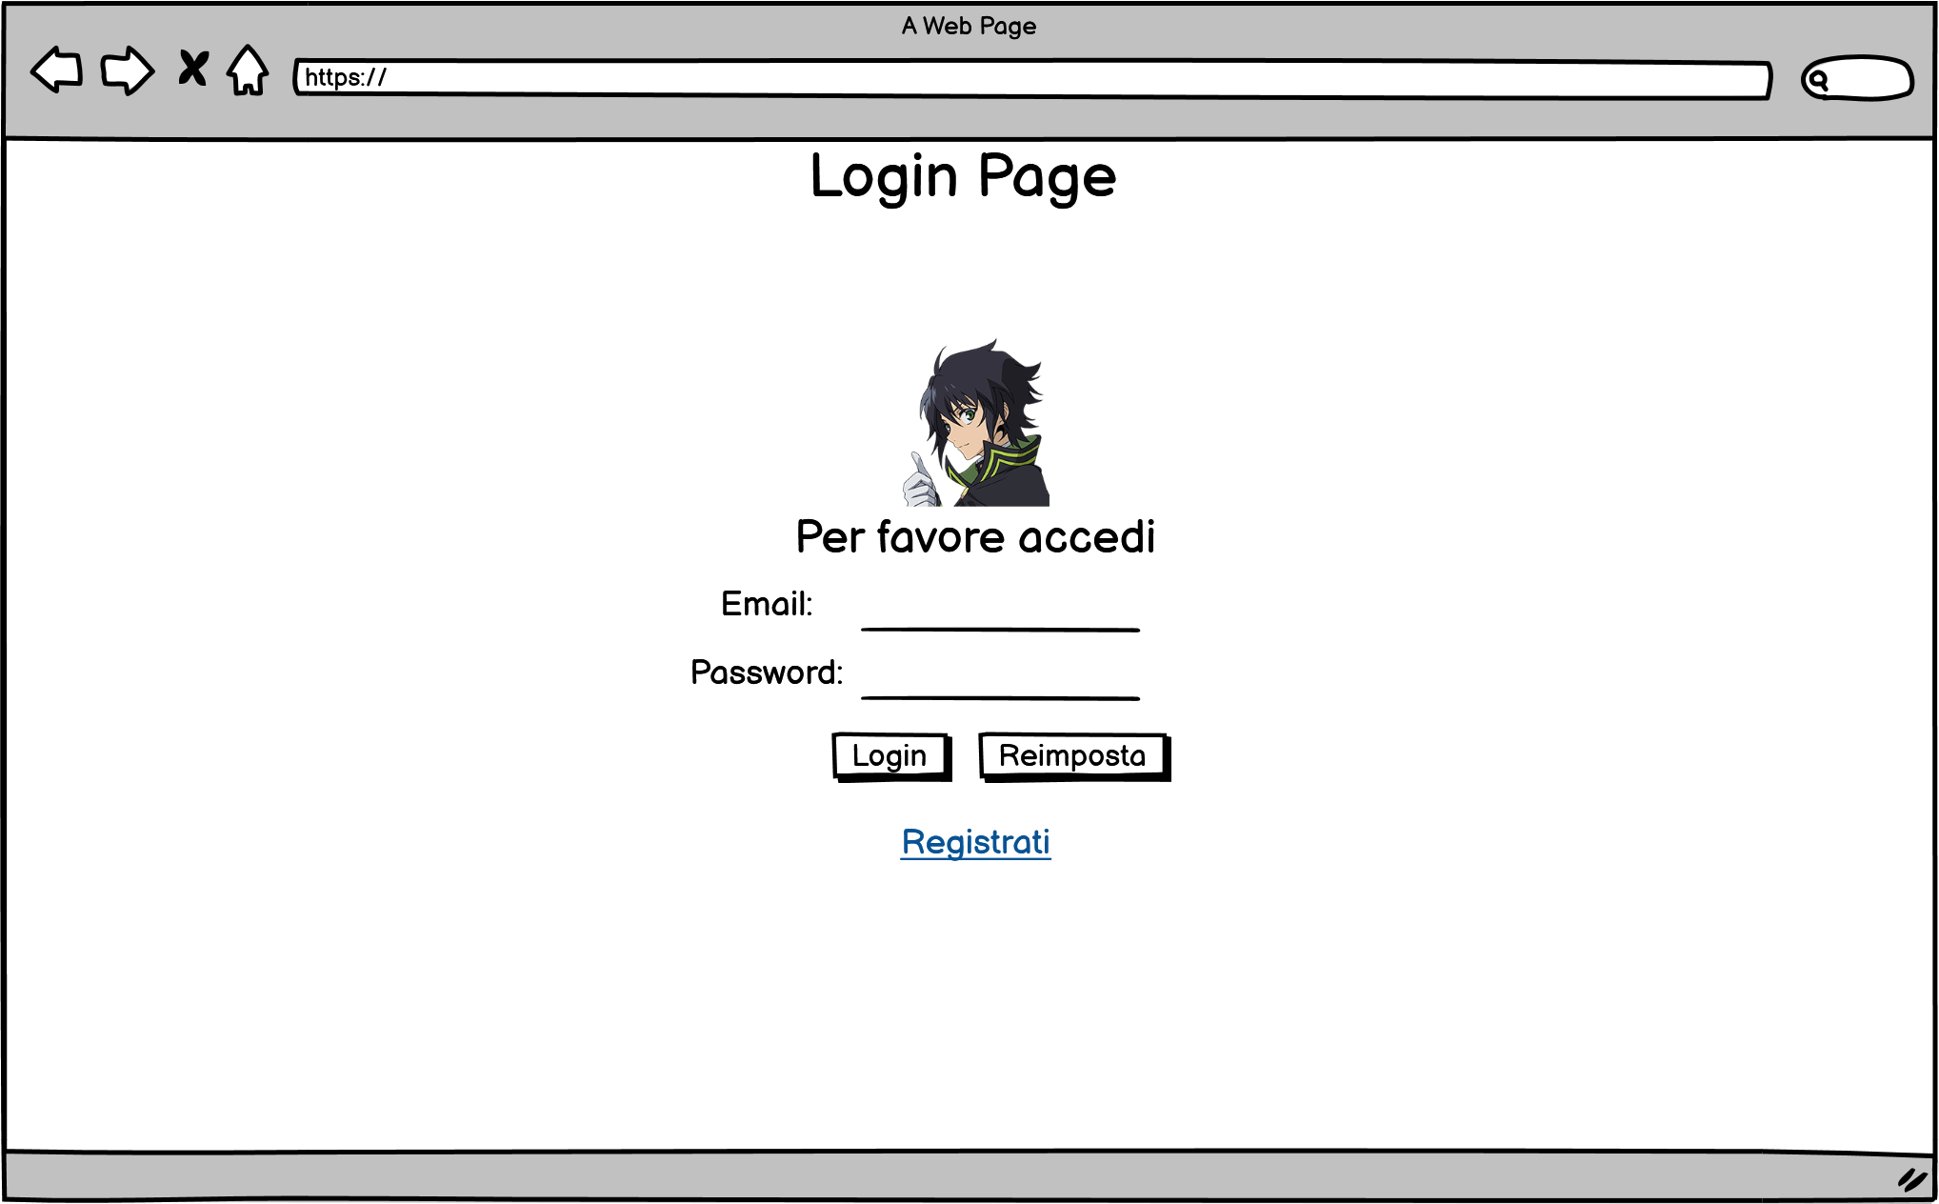
Login
Mockup per effettuare il Login

Slide 6
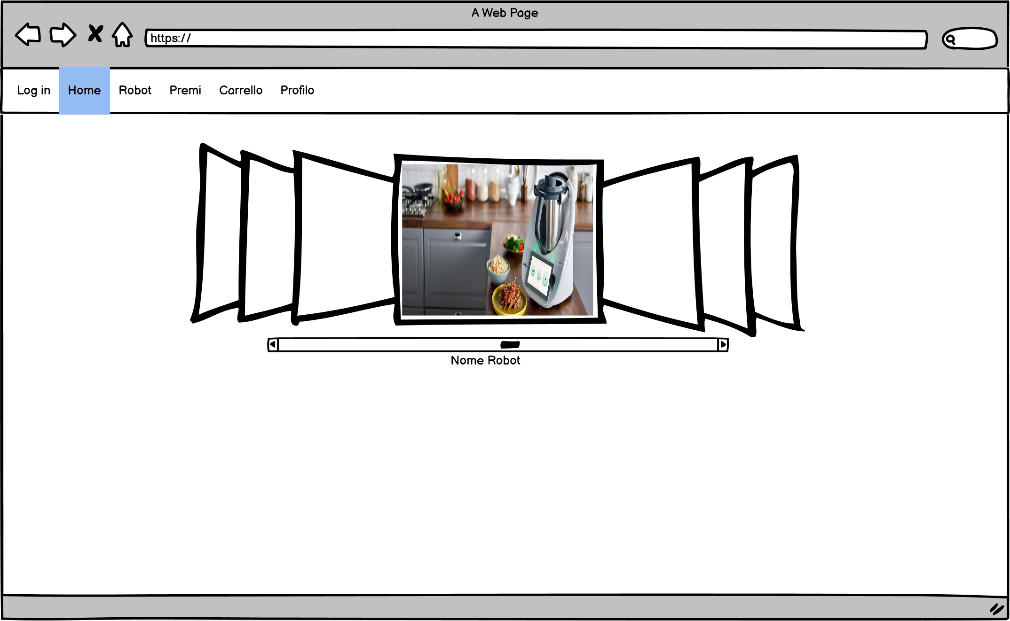
HomePage
Mockup dell’HomePage, dove si vedono gli ultimi Robot da cucina sfornati dall’azienda

Slide 7
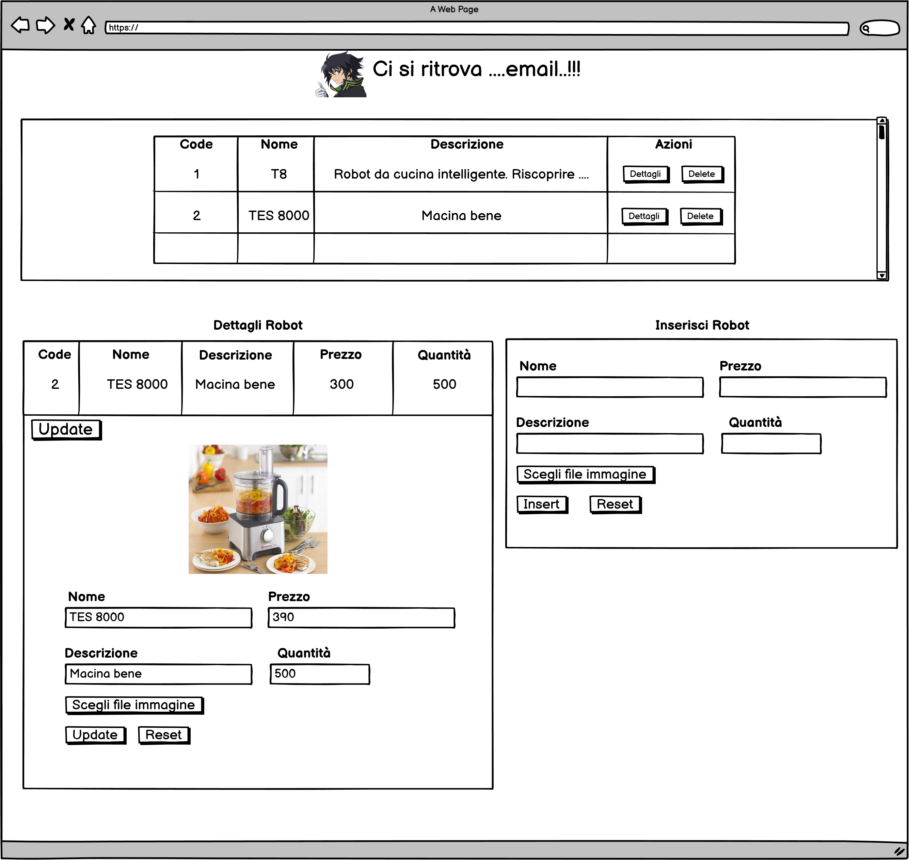
Gestore Robot
Mockup della pagina dedicata ai Gestore dei Robot, dove possono inserire, modificare e rimuovere I prodotti dal sistema

Slide 8
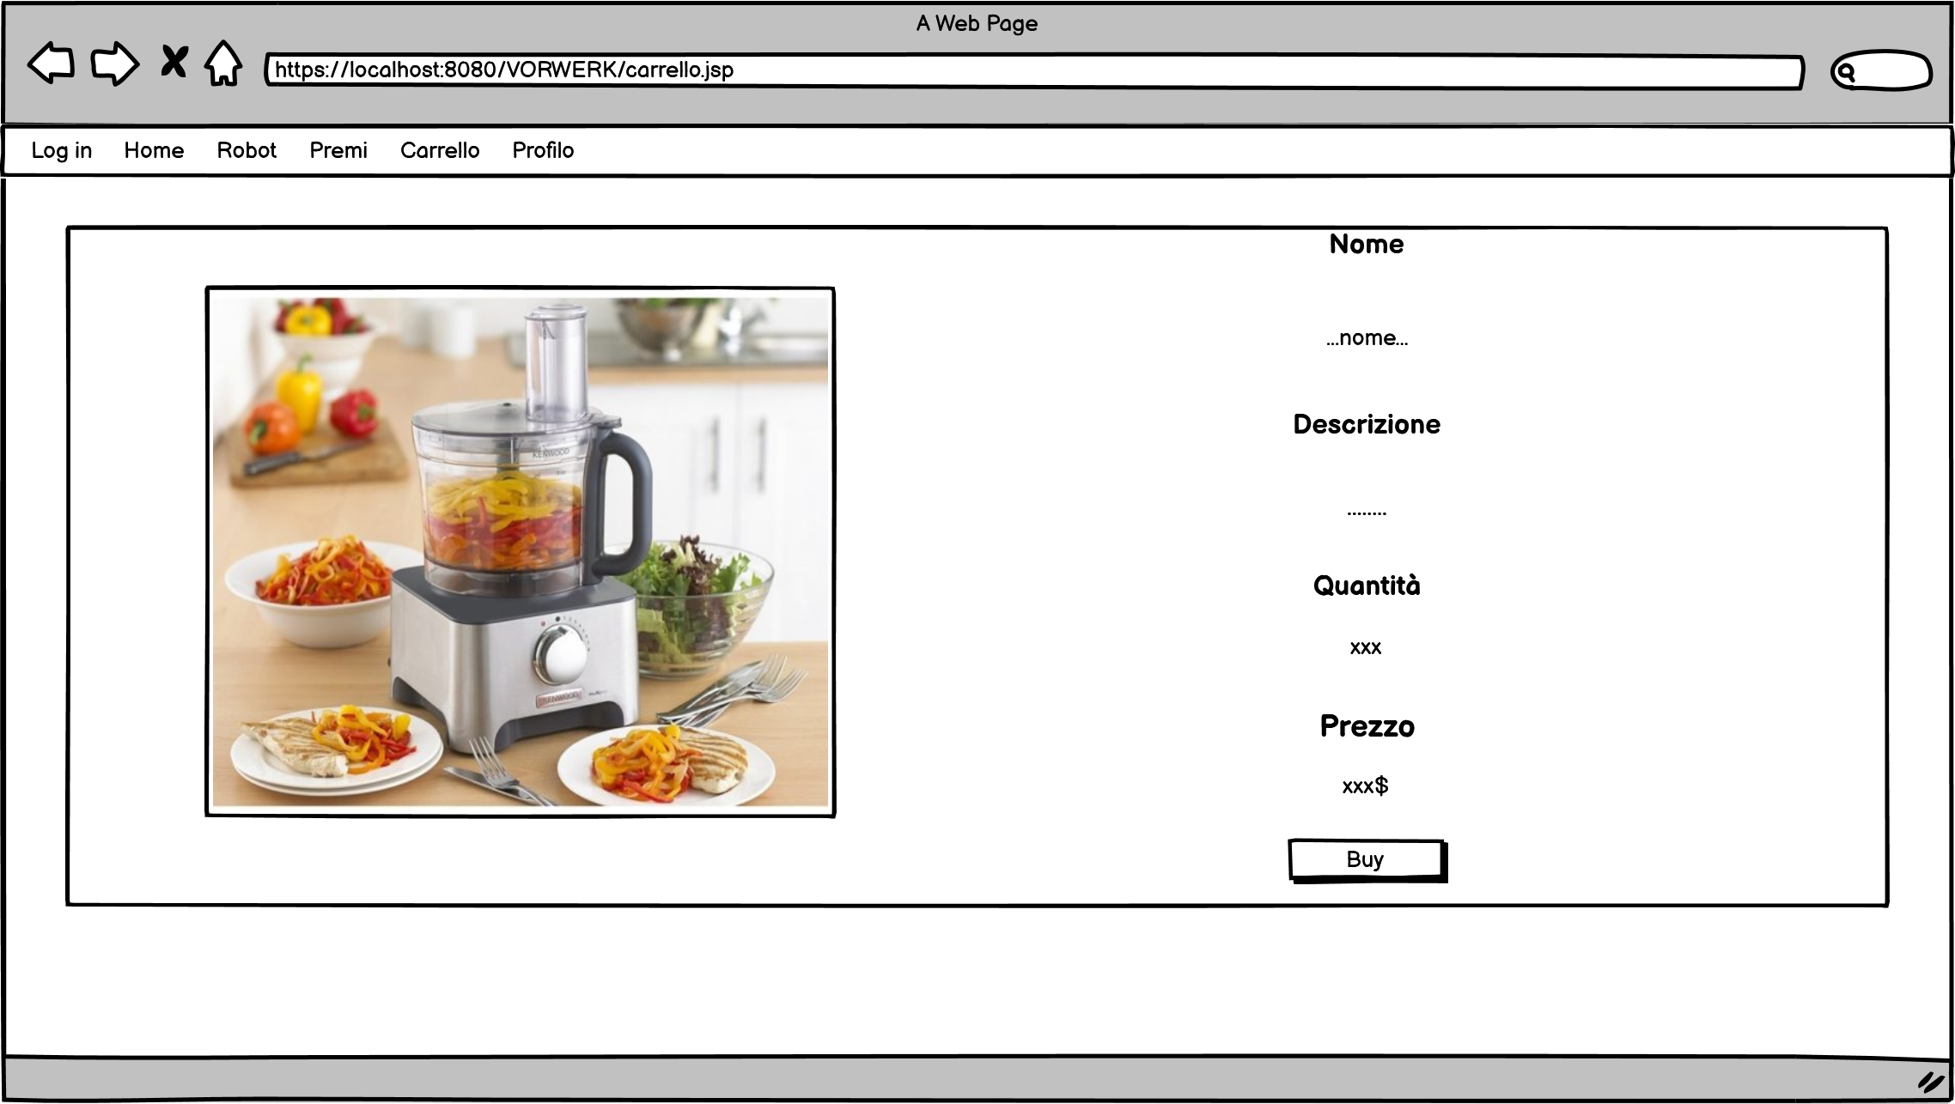
Scheda Tecnica Robot
Mockup della pagina dedicata alla scheda tecnica di un Robot

Slide 9
Software usati
Repository: GitHub
Diagrams: Visual Paradigm
Mock-ups: Balsamiq
Documenti: Microsoft Word, Microsoft PowerPoint
Testing: Selenium

Slide 10
Requirement Analysis Document

Slide 11
RAD
Il documento RAD riporta quella che è l’analisi dei requisiti ed è composto da varie parti:
Scenari dove viene fatta una descrizione narrativa dell’interazione tra utente e sistema
Requisiti funzionali/non funzionali e vincoli
Casi d’uso dove viene descritto il flusso di interazioni tra utente e sistema per effettuare una determinata operazione

Slide 12
Requisiti Funzionali
Gestione Utenti
RF1) Il sistema deve connettersi alla piattaforma
RF2) Il sistema deve ricercare robot tramite il nome
RF3) Il sistema deve visualizzare una lista con tutti i robot
RF4) Il sistema deve visualizzare una lista con tutti i premi
RF5) Il sistema deve visualizzare la scheda tecnica(dettagli) di un robot
RF6) Il sistema deve visualizzare la scheda tecnica(dettagli) di un premio
RF7) Il sistema deve effettuare la registrazione
RF8) Il sistema deve effettuare il login
RF9) Il sistema deve visualizzare i punti accumulati
RF10) Il sistema deve aggiungere un robot al carrello
RF11) Il sistema deve acquistare robot
RF12) Il sistema deve ottenere premi
RF13) Il sistema deve visualizzare il carrello
RF14) Il sistema deve aggiungere una carta di credito
RF15) Il sistema deve effettuare il logout
RF16) Il sistema deve visualizzare l’area privata del cliente
RF17) Il sistema deve visualizzare le carte di credito del cliente
RF18) Il sistema deve visualizzare gli indirizzi del cliente
RF19) Il sistema deve aggiungere una nuova carta di credito per il cliente
RF20) Il sistema deve aggiungere un nuovo indirizzo per il cliente
RF21) Il sistema deve modificare una carta di credito del cliente
RF22) Il sistema deve modificare un indirizzo del cliente
RF23) Il sistema deve eliminare una carta di credito del cliente
RF24) Il sistema deve eliminare un indirizzo del cliente
RF25) Il sistema deve visualizzare gli ordini del cliente

Slide 13
Requisiti Funzionali
Gestione del sistema
RF26) Il sistema deve inserire un nuovo robot
RF27) Il sistema deve inserire un nuovo premio
RF28) Il sistema deve aggiornare i dati di un robot
RF29) Il sistema deve aggiornare i dati di un premio
RF30) Il sistema deve eliminare un robot
RF31) Il sistema deve eliminare un premio

Slide 14
Requisiti non Funzionali
Di qualità:
Usability
Performance
Supportability
Realibility
Di vincoli:
Legal

Slide 15
Scenari
Gli scenari vengono usati per descrivere esempi di utilizzo del sistema in termini di interazione tra l’utente ed il sistema proposto.
Servono per comprendere meglio i requisiti funzionali.
Sono scritti in linguaggio naturale e sono discorsivi.
DI SEGUITO UN ESEMPIO DI SCENARIO RIGUARDANTE L’ACQUISTO DI UN ROBOT

Slide 16
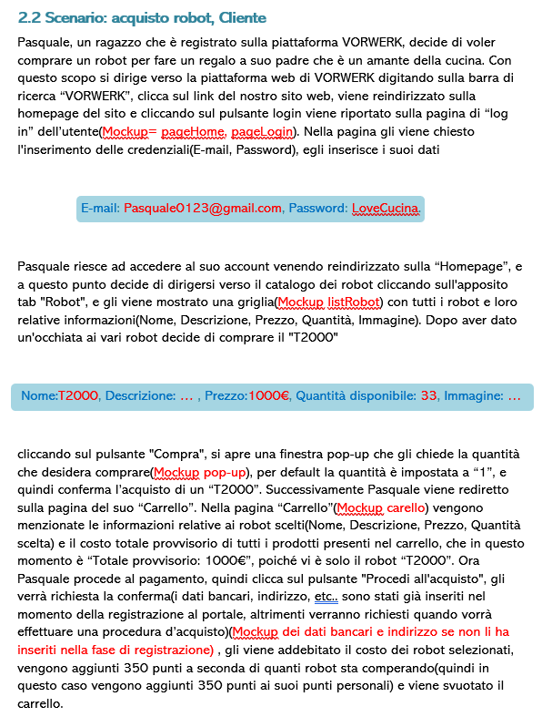
SCENARIO

Slide 17
Casi d’uso
Sono astrazioni che descrivono una classe di servizi
Rappresentano una sequenza di interazioni per un tipo di funzionalità
Modellano il sistema dal punto di vista dell’utente, definendo ogni possibile flusso di eventi attraverso il sistema e descrivendo l’interazione tra gli oggetti
DI SEGUITO UN ESEMPIO DI CASO D’USO RIGUARDANTE LA REGISTRAZIONE

Slide 18
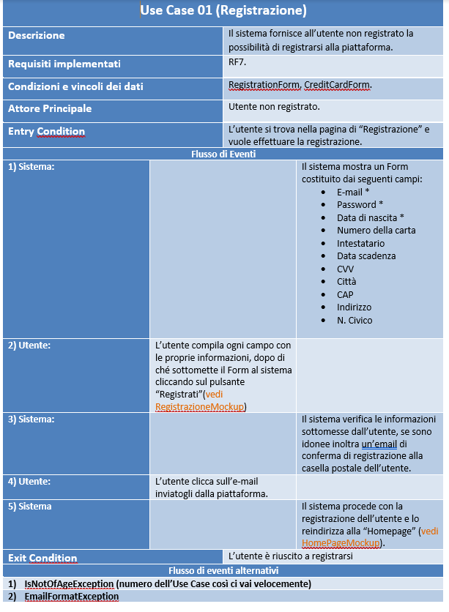
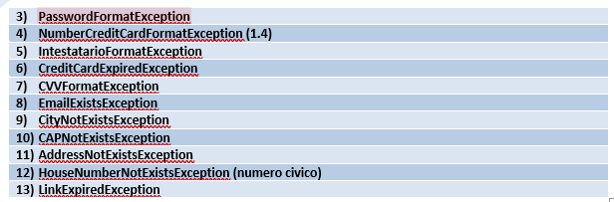
Registrazione

Slide 19
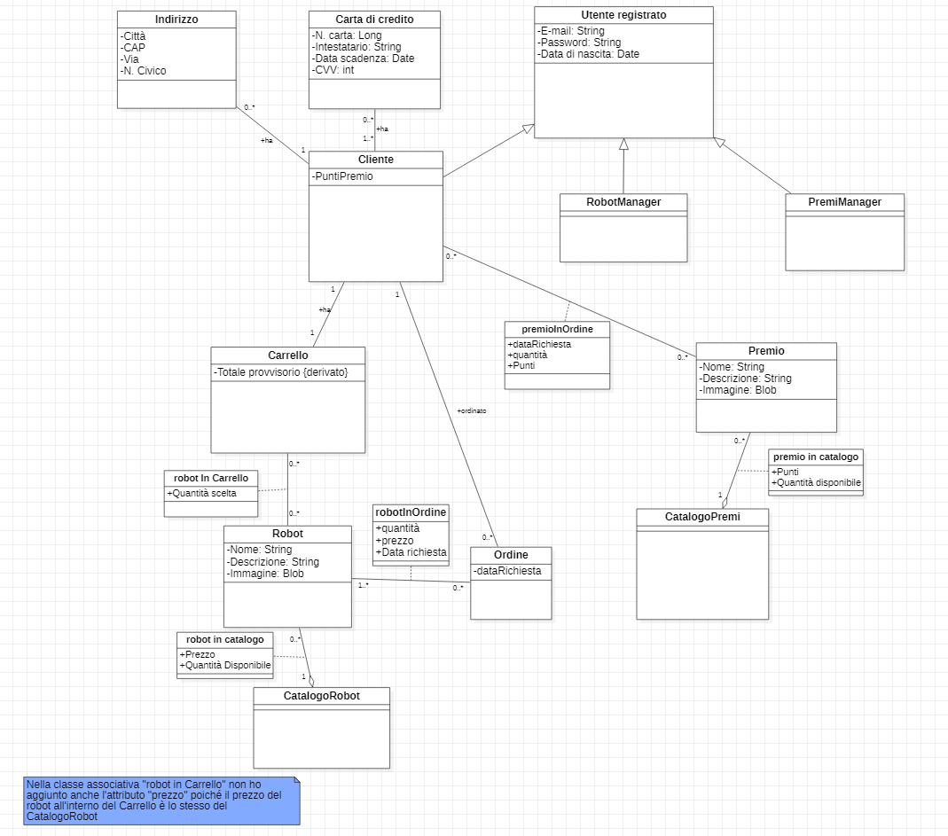
Class Diagram

Slide 20
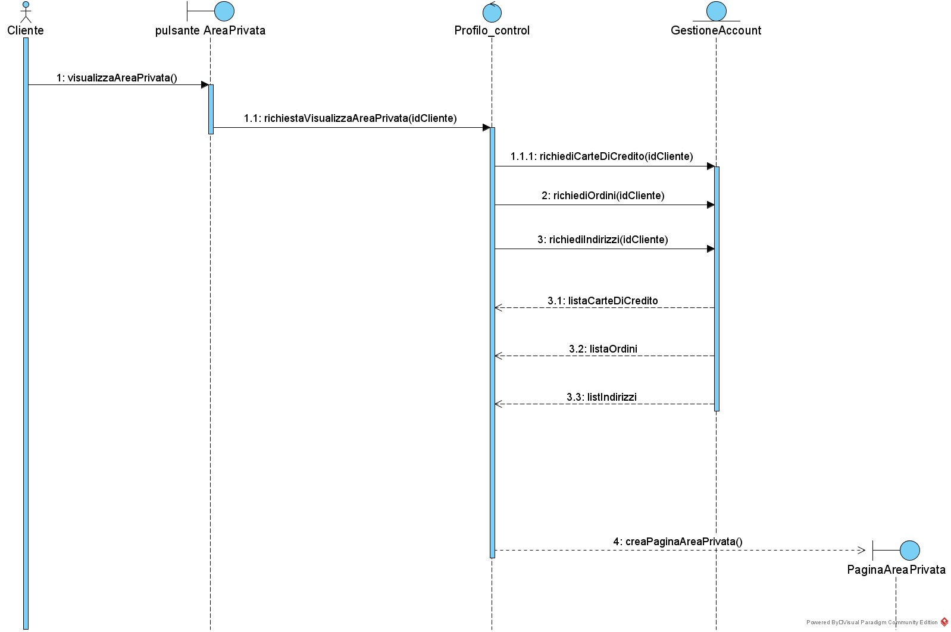
Sequence Diagram
Visualizzare l’Area Privata di un Cliente
L’importanza dei sequence diagram è comprendere meglio con quale sequenza di operazioni viene risolta una richiesta di un servizio
È importante anche capire quali componenti si vanno a richiamare e qual è l’interazione tra di loro

Slide 21
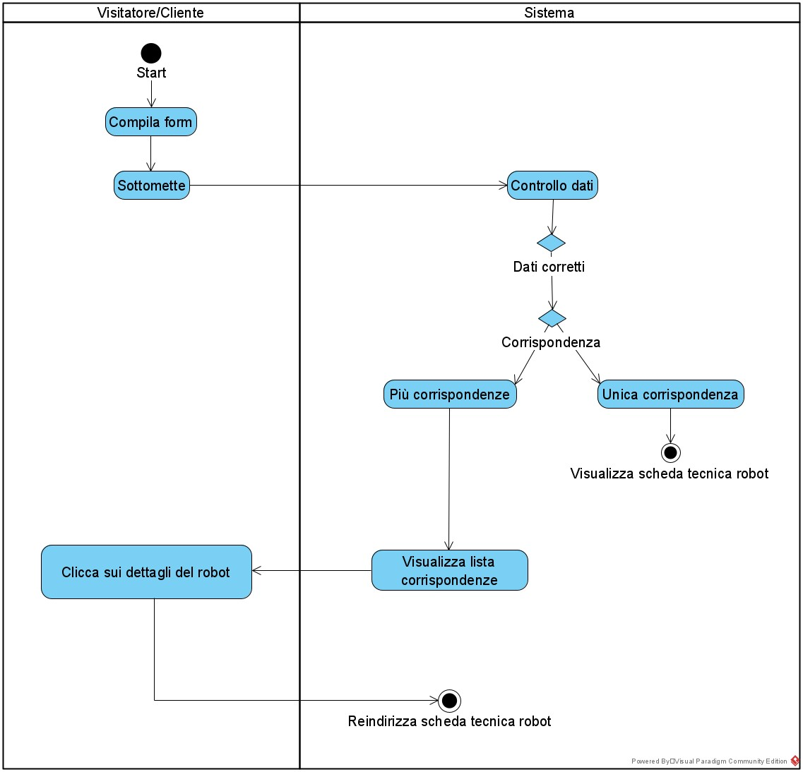
Activity Diagram
Visualizzazione della scheda tecnica di un Robot tramite una ricerca, cioè cliccando il bottone “Cerca”

Slide 22
System Design Document
L’SDD riporta le scelte progettuali prese dal team.
Le principali attività che abbiamo svolto per costruirlo sono:
Identificare gli obiettivi di design (Design Goals
Sistema software proposto
Sistema software corrente
Decomposizione del Sistema in Sottosistemi
Controllo accessi e sicurezza
Controllo flusso globale del Sistema
Definire i Servizi dei Sottosistemi

Slide 23
Identificare i Design Goals
Il sistema VORWERK deve essere efficiente ed il più intuitivo possibile
Tale efficienza sarà costruita attraverso rapidi tempi di risposta ad ogni genere di input
Per identificare i Design Goals del nostro sistema abbiamo bisogno di considerare i seguenti criteri: Performance, Affidabilità(Affidability), Manutenzione(Maintnance) ed Utente Finale(End User)

Slide 24
Obiettivi di design
Performance
Tempo di risposta: il sistema deve essere reattivo per tutte le operazioni più importanti e tempi non troppo lunghi per le altre.
Throughput: il sistema deve essere in grado di gestire molte richieste contemporaneamente, senza che la qualità dei servizi venga intaccata.
Memoria: il sistema utilizza un database relazionale per memorizzare tutti i dati. La mole dei dati non rappresenta un problema di performance del sistema.

Slide 25
Obiettivi di design
Affidabilità
Tolleranza all’errore: il sistema deve essere capace di operare durante condizione d’errore. Inoltre deve essere in grado di pianificare dei backup periodici dell’intero sistema.
Sicurezza: le tecniche utilizzate per garantire la sicurezza sono basate prevalentemente su una ’login’, la quale permette il riconoscimento dell’utente.

Slide 26
Obiettivi di design
Manutenzione
La manutenzione non riguarda solo il correggere gli errori di implementazione (e quindi mettere mano sul codice), ma riguarda anche quella che è la capacità del sistema di adattarsi a nuove tecnologie, e quindi ad evolversi.
Robustezza: Il sistema, nelle interazioni con gli attori, effettuerà dei controlli sui dati in input allo scopo di validarli. Se la validazione darà esito positivo i dati saranno successivamente elaborati; altrimenti verrà mostrato un messaggio di errore.
Tolleranza ai guasti: In caso di errore, il sistema non continuerà ad operare, ma mostrerà una notifica all’utente, ed eventualmente istruzioni su come proseguire. Inoltre i dati verranno salvati per evitare delle perdite.
Sicurezza: Nessun utente può vedere dati relativi ad altri utenti. Inoltre l’accesso avviene tramite un’e-mail, una per ogni utente, e password. Inoltre i dati sono resi sicuri, in quanto l’accesso al database è limitato solo ad alcuni operatori.
Affidabilità: Il sistema deve attenersi alle specifiche funzionali che sono state descritte nell’apposita documentazione (RAD)

Slide 27
Obiettivi di design
Criteri per l’Utente Finale
Usabilità: Il sito sarà di facile utilizzo e User Friendly.
Utilità: Il sistema risponderà in modo esaustivo alle richiesta degli utenti, cioè verranno forniti servizi che corrispondono alle esigenze dell’utente che interagisce tutti i giorni con il nostro sistema

Slide 28
Architettura del Sistema
Il pattern architetturale scelto è Client-Server:
Il sottosistema Server fornisce servizi ad una serie di istanze di altri sottosistemi detti client.
Il sottosistema Client si occupa di interagire con l’utente.
L’architettura Client-Server è molto utilizzata in sistemi basati su database in quanto è più facile gestire l’integrità e la consistenza dei dati.

Slide 29
Decomposizione del Sistema
Per decomporre il sistema è stata utilizzata un’architettura three-tier.
E’ un caso particolare di un’architettura multi tier in cui la logica dell’applicazione viene suddivisa in tre layer:
Presentation Layer: composto dalle interfacce grafiche, in particolare dal boundary object.
Application Layer: composto dagli oggetti che si occupano della gestione del controllo, dell’elaborazione dei dati e notificare i cambiamenti al Presentation Layer. Interagisce con il database tramite lo Storage Layer.
Storage Layer: si occupa della memorizzazione dei dati persistenti e del loro recupero dal database.

Slide 30
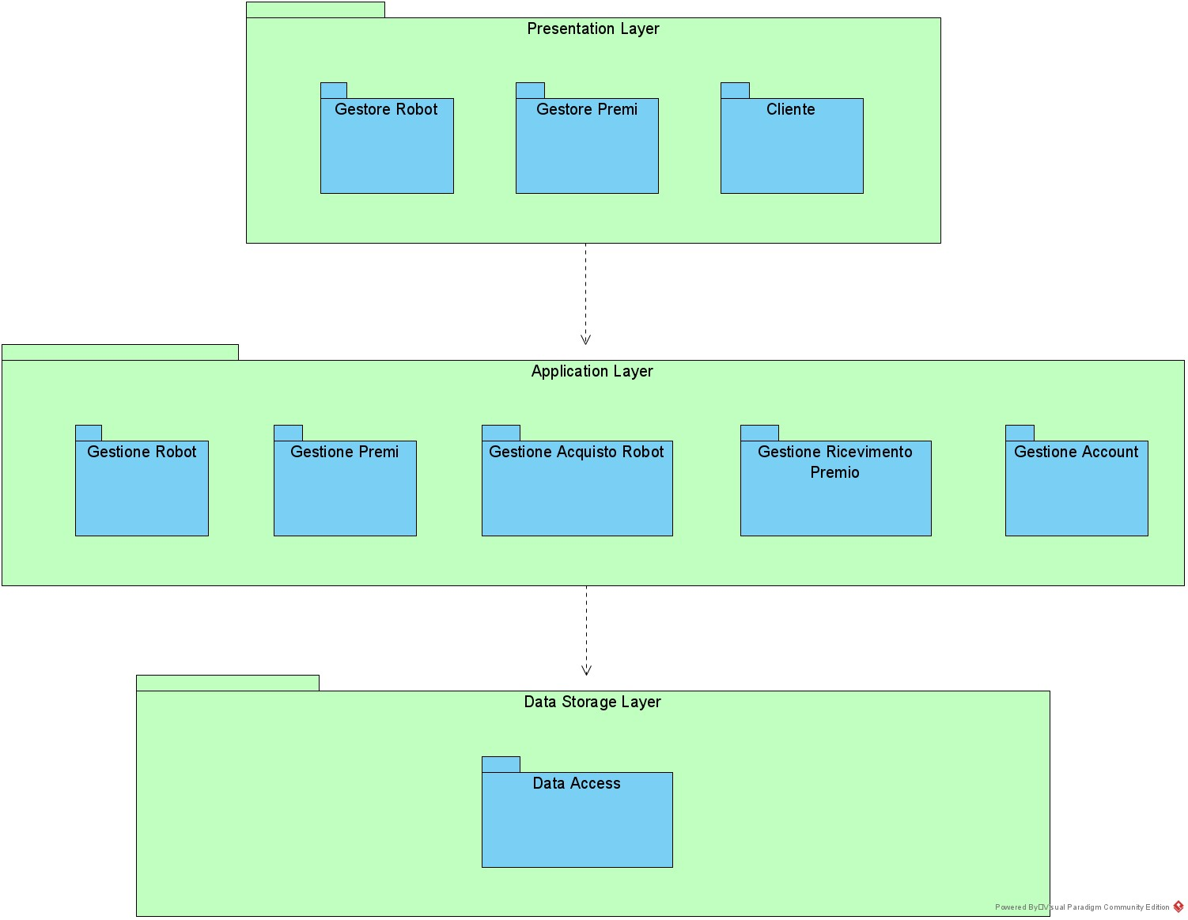
Decomposizione del Sistema

Slide 31
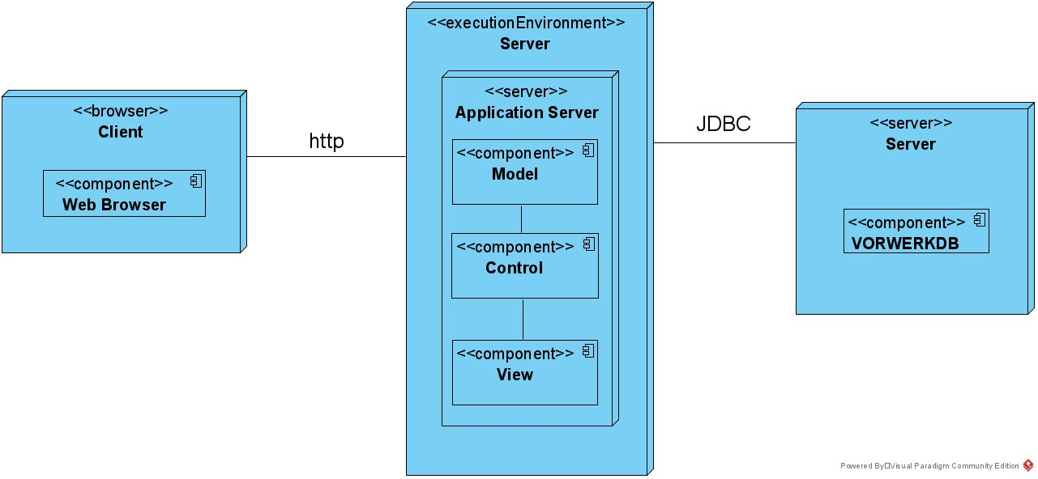
Mappatura Hardware/Software

Slide 32
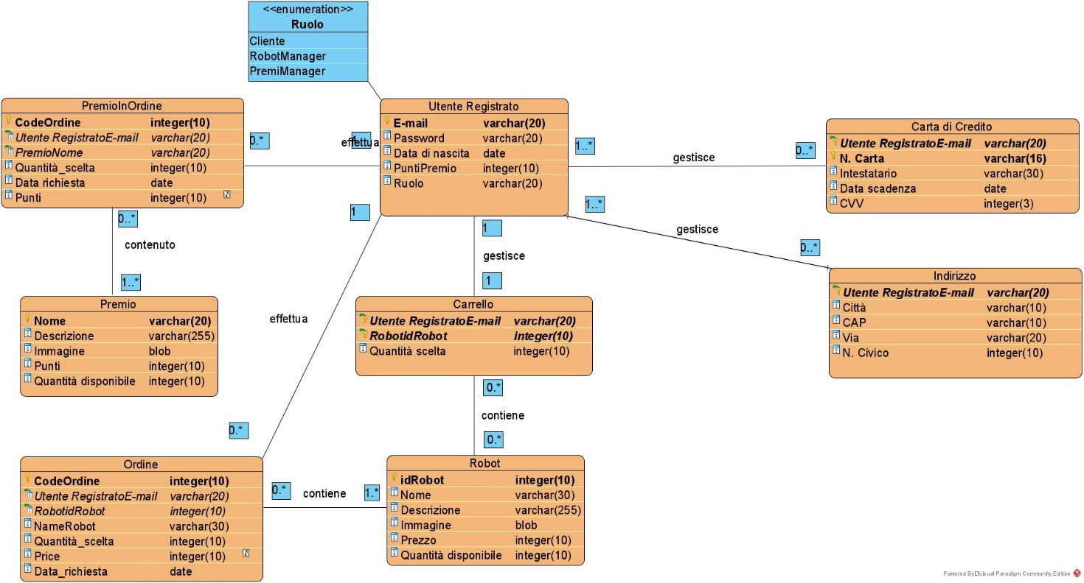
Gestione dati persistenti
I dati persistenti saranno memorizzati attraverso un DBMS MySql sfruttando il diagramma delle entità.

Slide 33
Controllo Flusso Globale Del Sistema
Il flusso di controllo globale è la sequenza di azioni nel sistema. Il sistema VORWERK ha un flusso guidato di eventi; le funzionalità richiedono un’interazione continua da parte dell’utente; per questo motivo, il controllo del flusso globale che utilizziamo è di tipo Event-Driven.
Quindi non abbiamo una sequenza di operazioni prestabilite, ma è l’utente che sceglie l’operazione da eseguire.
Il flusso di controllo Event-Driven è un particolare controllo Centralizzato
Viene utilizzato questo particolare tipo di controllo anche perché analizzando i Sequence Diagram hanno una struttura Fork

Slide 34
Servizi dei sottosistemi
Questa sezione dell’SDD descrive i servizi forniti da ogni sottosistema, in termini di operazioni. L’interfaccia di ogni sottosistema sarà derivata da questa sezione e dettagliata nell’ODD. Nel nostro sistema sono previsti quattro sottosistemi: Gestione Account, Gestione Prodotto, Gestione WatchList, Gestione Pagamento.
Di seguito un esempio relativo ai servizi dei sottosistemi:

Slide 35
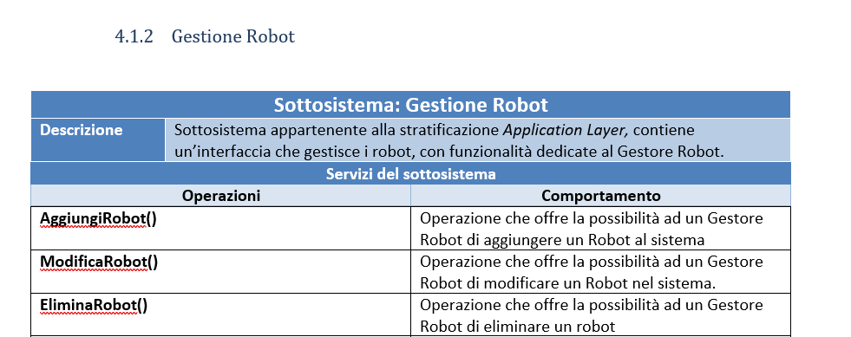

Slide 36
Trade-offs dell’Object Design
Comprensibilità vs Tempo: Il codice del sistema deve essere comprensibile il più possibile, in modo da facilitare la fase di testing ed eventuali future modifiche da apportare.
Prestazione vs Costi: Verranno utilizzati dei template open source esterni, in particolare Bootstrap, visto che per la creazione di questo progetto non viene istanziato nessun budget e allo stesso tempo vogliamo poter mantenere le giuste prestazioni.
Interfaccia vs Usabilità: L’interfaccia grafica si basa sull’utilizzo di form e pulsanti e sono stati realizzati in maniera molto semplice e chiara, con lo scopo di rendere semplice l’utilizzo del sistema da parte dell’utente finale.
Sicurezza vs Efficienza: La sicurezza, come descritto nei requisiti non funzionali del Requirements Analysis Document, rappresenta uno degli aspetti importanti del sistema. Tuttavia, dati i tempi di sviluppo molto limitati, mi limiterò ad implementare sistemi di sicurezza basati su e-mail e password degli utenti.

Slide 37
Linee guida per la documentazione delle interfacce
Packages: La prima lettera della prima parola del nome di una classe deve avere lettera minuscola, mentre le parole successive devono avere la prima lettera minuscola
Classes: I nomi delle classi devono iniziare con la lettera maiuscola, e anche le parole successive all’interno del nome devono iniziare con la lettera maiuscola(“GobbaDiCammello”). I nomi delle classi devono essere evocativi, in modo da fornire informazioni sullo scopo di quest’ultime
Methods: I nomi dei metodi devono iniziare con la lettera minuscola, e le parole successive con la lettera maiuscola. Di solito il nome del metodo è costituito da un verbo che identifica un’azione, seguito dal nome di un oggetto. Per quanto riguarda i nomi dei metodi che vengono utilizzati o per l’accesso o per la modifica, dovranno essere rispettivamente del tipo getNomeVariabile() e setNomeVariabile()
Variables: I nomi delle variabili devono iniziare con la lettera minuscola, e le parole successive con la lettera iniziale maiuscola. In determinati casi è possibile utilizzare il carattere underscore “_”, ad esempio quando si fa uso di variabili costanti oppure quando si fa uso di proprietà statiche

Slide 38
OCL (Object Constraint Language)
OCL ci permetterà di applicare contratti alle classi del nostro sistema, specificandone
Pre-condizione
Post-condizione
Invarianti
Di seguito un esempio dell'uso di OCL relativo alla Gestione dell’Acquisto del Robot

Slide 39
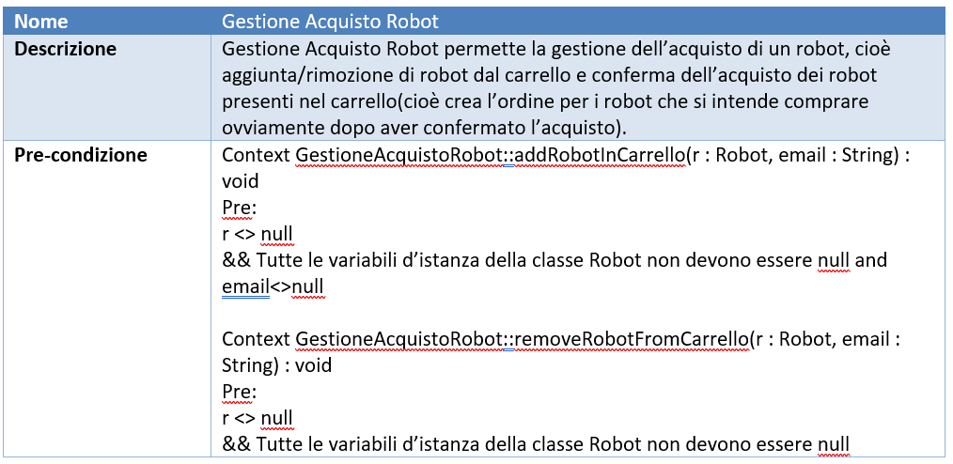

Slide 40
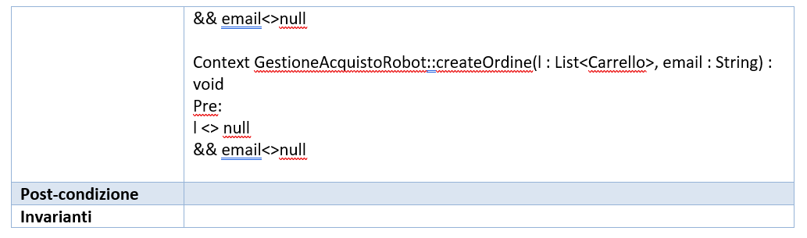

Slide 41
Design Pattern
In informatica, nell’ambito della programmazione Web, il DAO (Data Access Object) è un pattern architetturale.
Si tratta fondamentalmente di una classe con relativi metodi che rappresenta un’entità tabellare di un RDBMS, usata principalmente in applicazioni web sia di tipo di Java EE sia di tipo EJB, per stratificare e isolare l’accesso ad una tabella tramite query(poste all’interno dei metodi della classe) ovvero al data layer da parte della business logic creando un maggiore livello di astrazione ed una più manutenibilità.
I metodi del DAO con le rispettive query(cioè le query che si trovano all’interno dei metodi) verranno così richiamati dalle classi della business logic.

Slide 42
Design architetturale
Il pattern architetturale Model View Controller (MVC) viene usato per separare la logica di presentazione dei dati dalla logica di business.
Le componenti dell'MVC interpretano tre ruoli principali:
Model: è la componente centrale del pattern. È la struttura di storage dei dati, indipendente dall’interfaccia utente.
View: ogni tipo di rappresentazione delle informazioni.
Controller: accetta gli input e li converte in comandi e operazioni per model o view.
Oltre a dividere l'applicazione in queste componenti, il pattern MVC definisce le interazioni fra le stesse:
Il model è responsabile della gestione dei dati dell'applicazione. Riceve l'input dell'utente tramite i controller.
La view indica la presentazione del modello in un formato particolare.
Il controller risponde all'input dell'utente ed esegue interazioni sugli oggetti. Il controller riceve l'input, facoltativamente lo convalida e dunque lo passa al model.

Slide 43
Testing
Durante la fase di testing di unità abbiamo utilizzato la tecnica Black-Box testing, che si concentra sul comportamento input/output delle singole componenti senza tener conto della loro struttura interna, e quindi senza accedere in maniera diretta al codice del componente da testare, ed è scalabile a più livelli.
Per il testing di sistema, trattandosi di un sistema web-based, saranno simulate le interazioni dell’utente, attraverso l’uso dell’estensione Selenium.

Slide 44
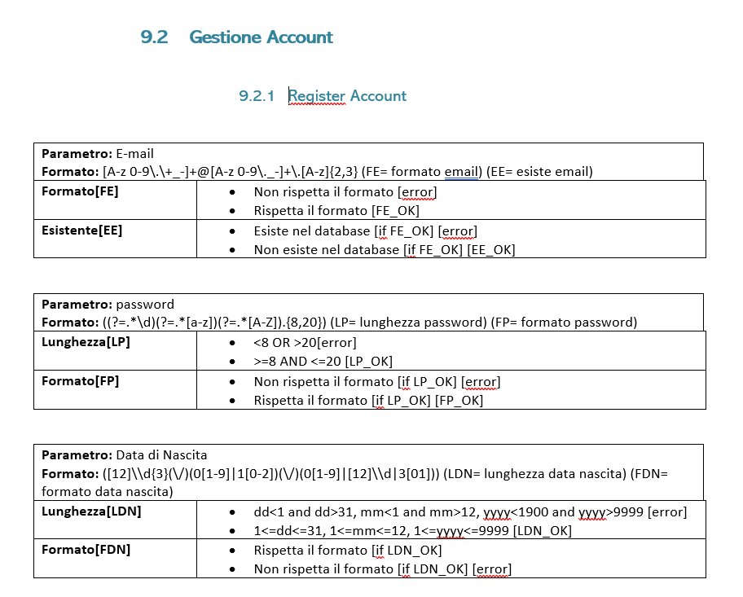
Un esempio sulle funzionalità della Registrazione di un nuovo Cliente

Slide 45
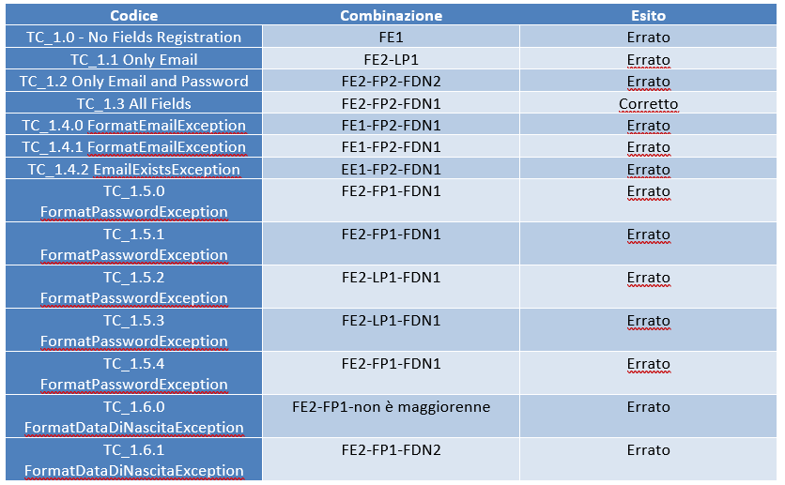

Slide 46
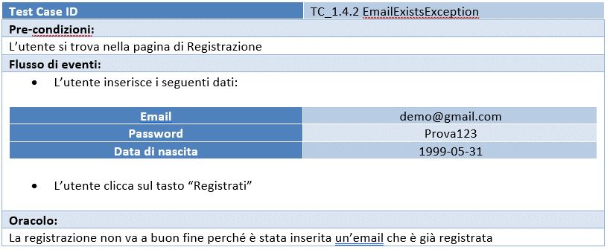
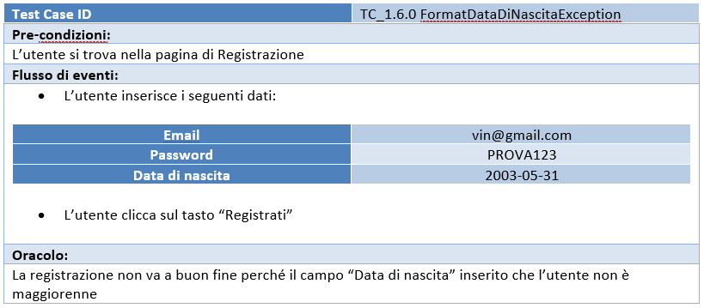

Slide 47
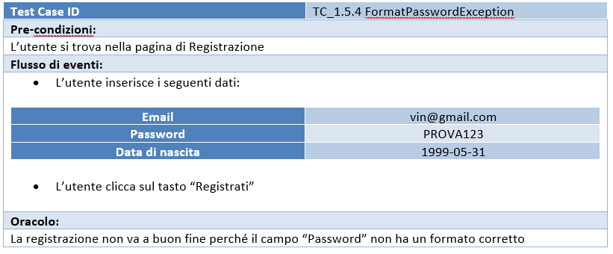
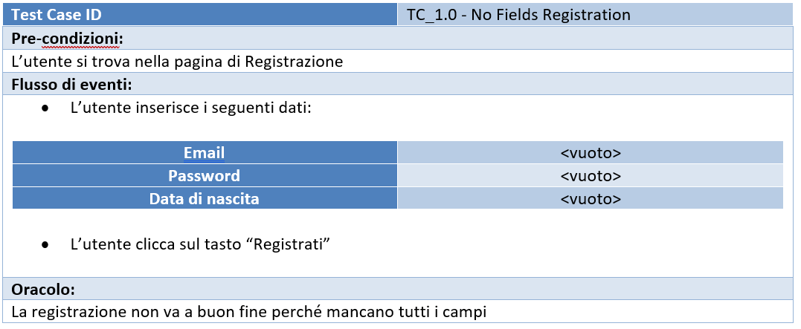

Slide 48
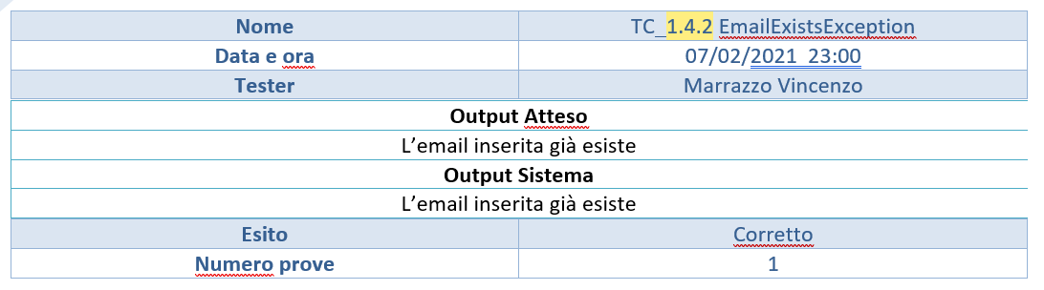
Test Execution Report

Slide 49
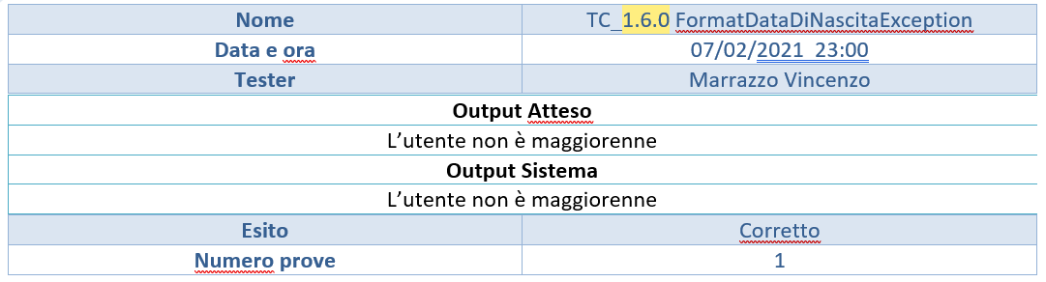
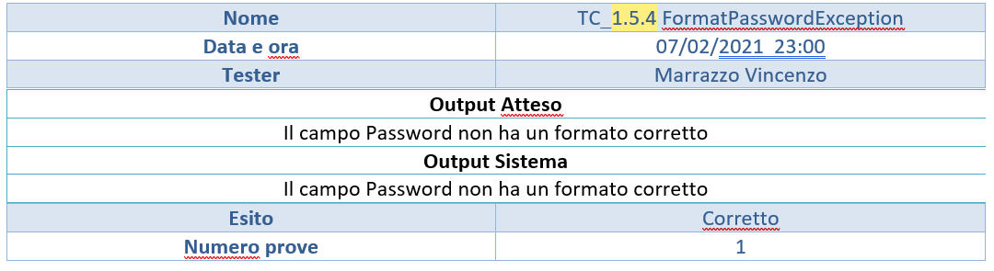

Slide 50
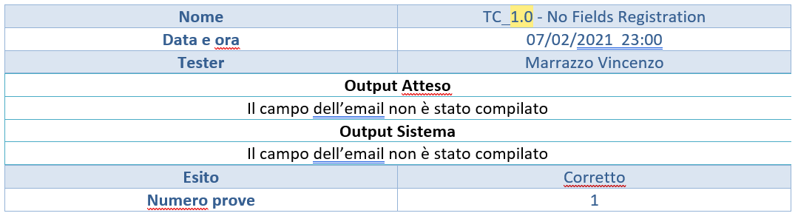

Slide 51
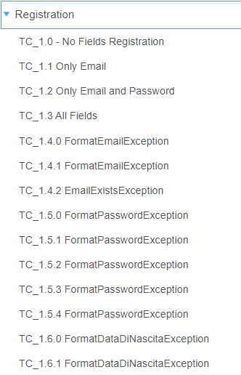
Test di Sistema
Test di Sistema è stato effettuato attraverso l’uso di Selenium

Slide 52
Vincenzo Marrazzo
Ringraziamenti
Desidero ringraziare per l’attenzione il prof. Andrea De Lucia ed il tutor Fabiano Pecorelli.

